Slide 1
Setkání redakcí odborných časopisů Filozofické fakulty Masarykovy univerzity 9. března 2016

Slide 2
Program
Zhodnocení roku 2015
Představení stavu řešení projektu „Inovace odborných časopisů FF MU“
Plány na rok 2016
Diskuse

Slide 3
1) Zhodnocení roku 2015
Průběžné zvyšování kvality
dle kritérií uplatňovaných na odborné časopisy
Časopisy FF MU & databáze
SRNP
Theory and Practice in English Studies
Scopus
žádný nový časopis
Web of Science – Emerging Sources Citation Index (ESCI)
Musicologica Brunensia
ERIH Plus (7)
Studia paedagogica
Musicologica Brunensia
Archaeologia historica
Graeco-Latina Brunensia
ProInflow
Studia archaeologica Brunensia
Studia philosophica
Poznámka:
1/2016 – Convivium (vydáván ve spolupráci s Université de Lausanne, AV ČR)
2015 Časopis Matice moravské (Matice moravská)
=> celkem nyní v ERIH Plus 14 časopisů ve vztahu k FF

Slide 4
Zhodnocení roku 2015
Stav / Databáze | SRNP | ERIH | Scopus | WOS - ESCI
2014 | 20 | 5 | 5 | 0
2015 | 21 | 12 | 5 | 1
Ebsco
Archaeologia historica
Brno Studies in English
Graeco-Latina Brunensia
Studia historica Brunensia
Studia paedagogica
Theatralia
Études romanes de Brno
Musicologica Brunensia
Religio
ProInflow
Studia philosophica
Linguistica online (?)
někdo další?
RILM (Musicologica Brunensia)
ProQuest (Studia paedagogica)
DIALNET (Études romanes de Brno)
Philosophy Documentation Center’s E-Collection (Studia philosophica)
AWOL: Ancient World Online (Graeco-Latina Brunensia)*
další?

Slide 5
Zhodnocení roku 2015
Co ještě můžeme zlepšit?
periodicita, 2 čísla/rok, pravidelnost vydávání – ne všechny časopisy
abstrakty (délka, umístění, jazyk)
afiliace
formát referencí (u některých časopisů; citace elektronických zdrojů)
aktualizace/úprava údajů na obálkách, v tirážích (viz dále)
…

Slide 6
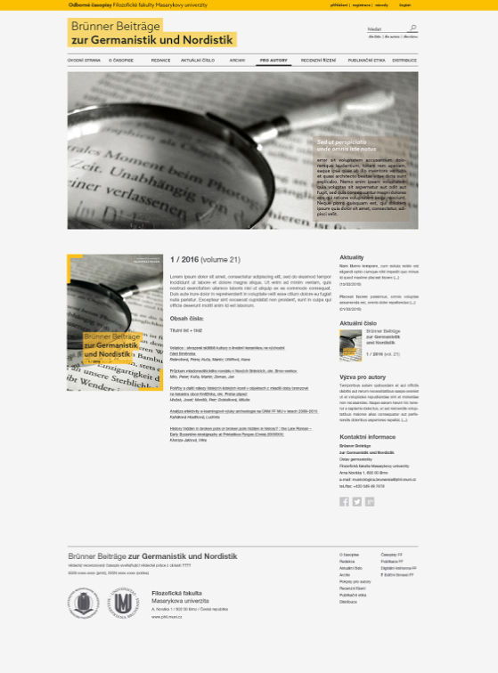
2) Projekt „Inovace odborných časopisů FF MU“
Nové grafické řešení obálek
10 časopisů + 1 vlastní grafik (Museologica B.)
ukázka
Weby v OJS
13 časopisů
+ 1 nově (Museologica Brunensia)
+ 1 úprava stávajícího webu v OJS (ERB)
ukázka – web MB

Slide 7
3) Plány na rok 2016
Dokončení projektu „Inovace…“ (obálky, typografie, weby v OJS)
Revize angličtiny na webech časopisů rodilým mluvčím
Zapracování redaktorů do systému OJS
Vylepšování webů i do budoucna (texty)
Nová prezentace odborných časopisů na webu FF MU
Zapojení podpůrného týmu ediční činnosti (PUB_FF) do propagace časopisů a odborných knih edice Spisy FF MU.
Pokračuje politika motivace ke zvýšení kvality časopisů vydávaných FF MU prostřednictvím finančního zvýhodnění časopisů registrovaných v databázích ERIH, SCOPUS, WOS.

Slide 8
2016 – různé
Úprava údajů na stávajících obálkách časopisů (sjednocení náležitostí MU, FF, loga)
Aktualizace a úprava údajů v tirážích časopisů (ISSN, e-ISSN, URL adresy, SPFFBU aj.)
Aktualizace URL adres na nové weby v databázích
Přidělování DOI článkům doi:10.5817/SP2015-4-5
WOS – ESCI info; Scopus info
Přihlašování do databází
Otázka značení recenzovaných článků / sekcí
OnlineFirst articles
aliasy emailových adres?
aliasy URL webových stránek?

Slide 9
4) Další otázky k řešení / Diskuse
Open Access a odborné časopisy FF MU, CC licence, autorskoprávní otázky
(současný stav: 20 časopisů FF otevřený přístup, 6 časopisů embargo 6-24 měsíců)
Licenční smlouvy s autory publikujícími v odborných časopisech FF MU.
Sjednocení užívání oficiálních log FF MU v časopisech vydávaných FF MU.
Časopisy vydávané spolky a současně FF MU: sjednocení způsobu odkazování na FF MU na stránkách časopisu (tištěných i elektronických), smlouvy?
Jak určit cenu čísla odborného časopisu?
Citovanost, sociální sítě (Studia paedagogica) Týden IV =>

Slide 10
Pro zajímavost: Týden informačního vzdělávání
Mgr. Tomáš Pruša (LF, PřF)
Sociální sítě jako zdroj informací o současném dění ve světě vědy a výzkumu
Út 15.3. / 9.10-10.45 / K21
Mgr. Ilona Trtíková (ÚK ČVUT)
Prezentace vědce na sociálních sítích
Út 15.3. / 10.50-12.25 / Zasedací místnost děkanátu
http://tydeniv.wix.com/2016#!program/tsfw2

Slide 11
Děkujeme za pozornost

